Slide 1
Smart Home
정유한

Slide 2
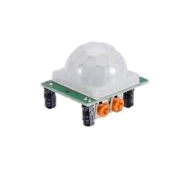
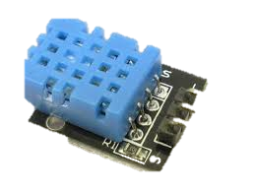
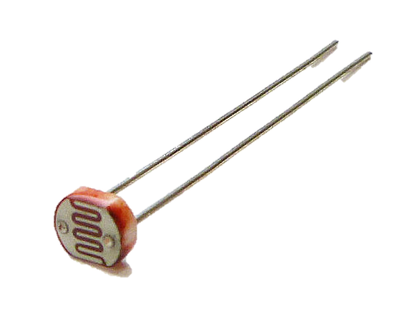
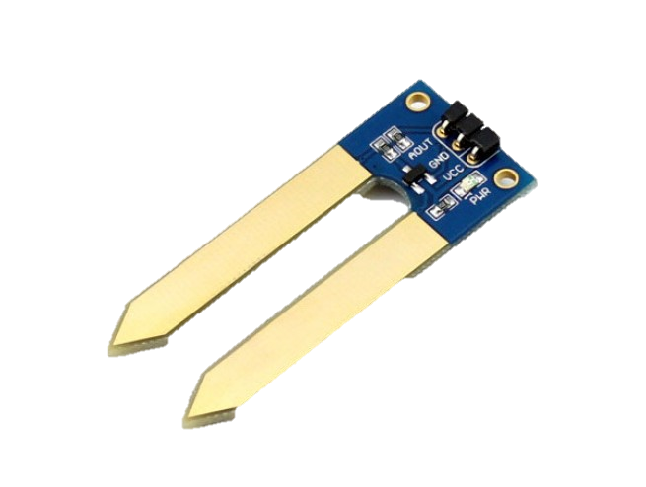

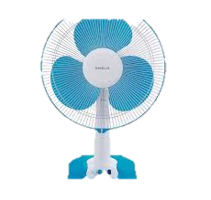

온습도 센서
인체감지
조도 센서
수분 센서
더우면 선풍기
사람 들어오면 불켜주기
커튼 자동
비 측정후 창문닫기
아두이노
Music
Display

